Slide 1
数据库的创建与管理
杨之江
yangzhijiang@126.com

Slide 2
内容
1 概述
2 创建数据库
3 修改数据库
4 删除数据库
5 分离和附加数据库
6 数据库收缩
Q&A

Slide 3
1 概述
1.1 SQL Server数据库的构成
1.2 数据文件和日志文件的作用
1.3 创建数据库时的其他属性

Slide 4
1.1 SQL Server数据库的构成
数据文件
  每个数据库都包含一个主数据文件（.mdf文件），还可以包含零个或多个辅助数据文件（.ndf文件）。
日志文件
  每个数据库都包含一个或多个日志文件（.ldf文件）
其他文件（文件流数据文件和全文索引文件）
所有的文件有两个名称：物理文件名和逻辑文件名。
文件的默认存放位置为：C:\Program Files\Microsoft SQL Server\MSSQL10_50.MSSQLSERVER\MSSQL\DATA。

Slide 5
数据库数据的存储
数据库数据的存储单位是数据页（Page）。
一个数据页是一块8KB的连续磁盘空间。
一行数据的大小不能超过8060字节。
行不能跨页存储。
据此估算一个数据表所需要的大致空间。
例如：设一数据表有10000行数据，每行3000字节。则每个数据页可存放两行数据，此表需要的空间大致为：(10000/2)*8KB=40MB。

Slide 6
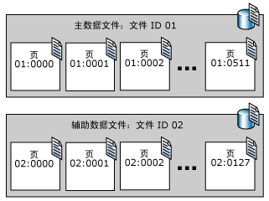
数据文件页
数据文件中的页按顺序编号，文件的首页以 0开始。数据库中的每个文件都有一个唯一的文件 ID 号。若要唯一标识数据库中的页，需要同时使用文件 ID 和页码
每个文件的第一页是一个包含有关文件属性信息的文件的页首页。在文件开始处的其他几页也包含系统信息（例如分配映射）。
有一个存储在主数据文件和第一个日志文件中的系统页是包含数据库属性信息的数据库引导页

Slide 7
数据文件组
为了便于分配和管理，SQL Server允许将多个文件归纳为同一组，这就是文件组
主文件组：包含主数据文件和任何没有明确分配给其他文件组的其他文件组。系统表的所有页均分配在主文件组中。
用户定义文件组：通过在CREATE DATABASE或ALTER DATABASE语句中使用FILEGROUP关键字指定的任何文件组

Slide 8
一个文件只能归属于一个文件组，不可以是多个文件组的成员。
表、索引和大型对象数据可以与指定的文件组相关联，它们所有页将被分配到该文件组，或者对表和索引进行分区，已分区表和索引的数据被分割为单元，每个单元可以放置在数据库中的单独文件组中。
每个数据库中均有一个文件组被指定为默认文件组。如果创建表或索引时未指定文件组，则将假定所有页都从默认文件组分配。
一次只能有一个文件组作为默认文件组。db_owner 固定数据库角色成员可以将默认文件组从一个文件组切换到另一个。如果没有指定默认文件组，则将主文件组作为默认文件组

Slide 9
1.2 数据文件和日志文件的作用
数据文件
  数据文件用于存放数据库数据。
  数据文件分为：主数据文件和辅助数据文件。
  数据文件可存放在不同的磁盘驱动器上，以提高数据存取的并发性。
日志文件
  记录数据页的分配和释放以及对数据库数据的增、删、改操作。

Slide 10
1.3 创建数据库时指定的属性
文件名及其位置
初始大小
增长方式
最大大小

Slide 11
2 创建数据库
2.1 使用SQL Server管理平台
2.2 使用模板创建数据库
2.3 使用Transact-SQL语句

Slide 12
设计数据库
  设计合理的数据库应满足以下设计规则
      （1）表应该有一个标识符
      （2）表应只存储单一类型实体的数据
      （3）表应避免可为空的列
      （4）表不应有重复的值或列

Slide 13
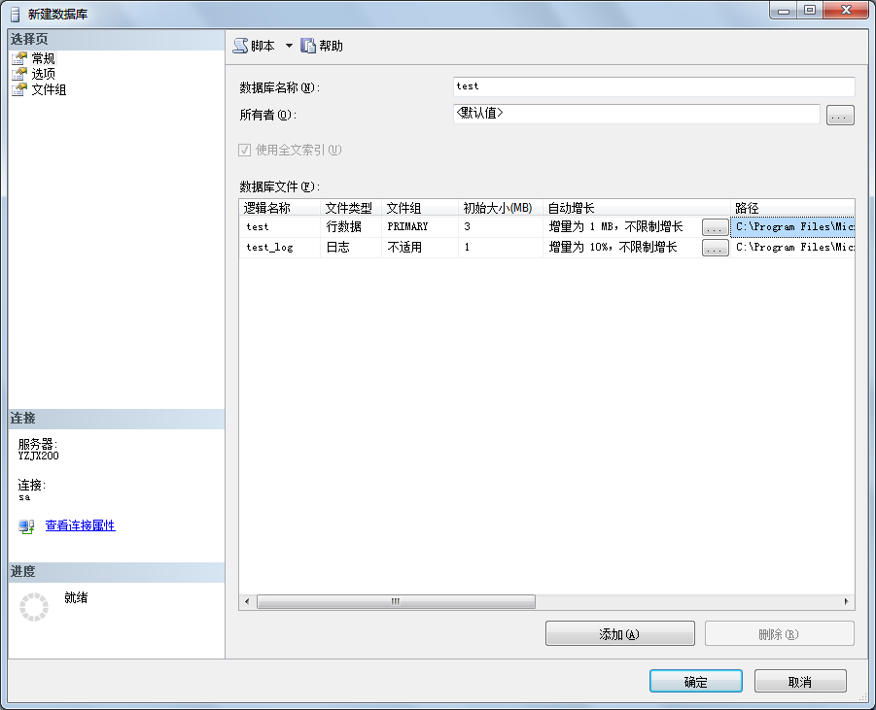
2.1 使用SQL Server管理平台创建数据库
在SQL Server管理平台中，在数据库文件夹或其下属任一用户数据库图标上右击，从弹出的快捷菜单中选择新建数据库选项

Slide 14

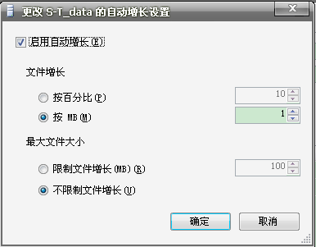
更改自动增长设置对话框

Slide 15
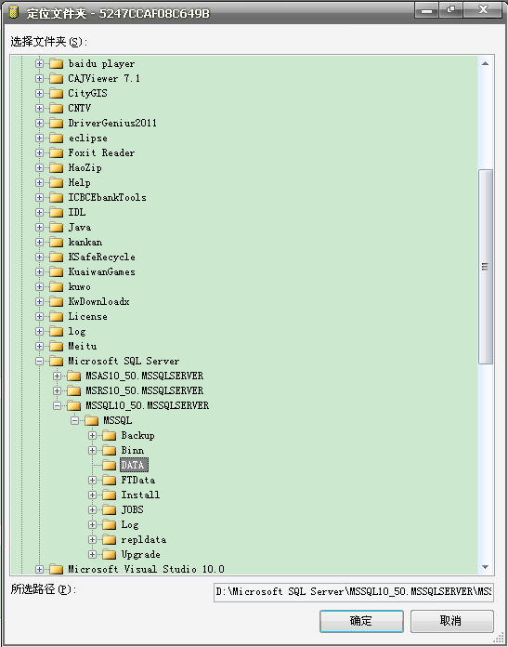
【定位文件夹】对话框

Slide 16
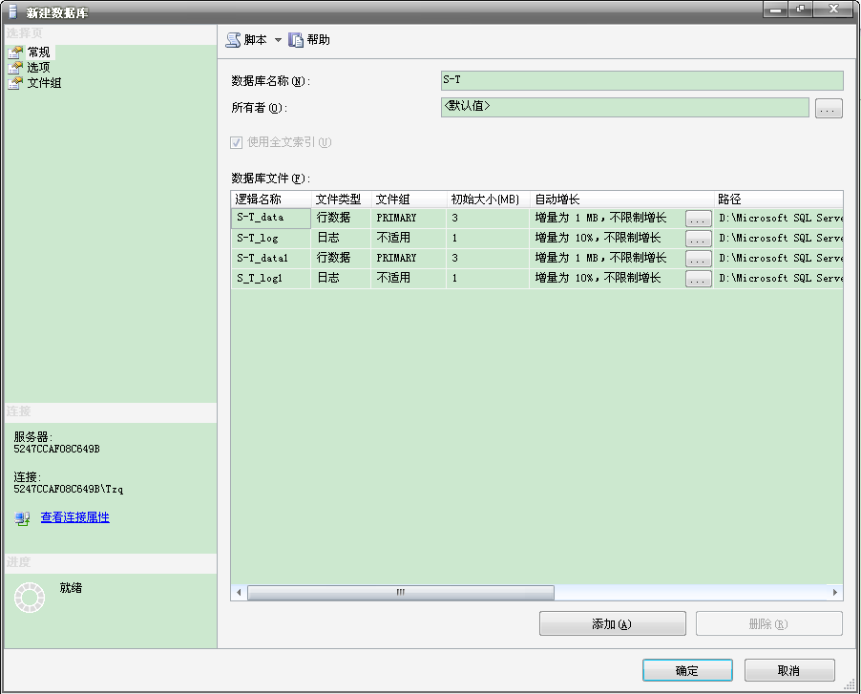
添加数据库文件界面

Slide 17
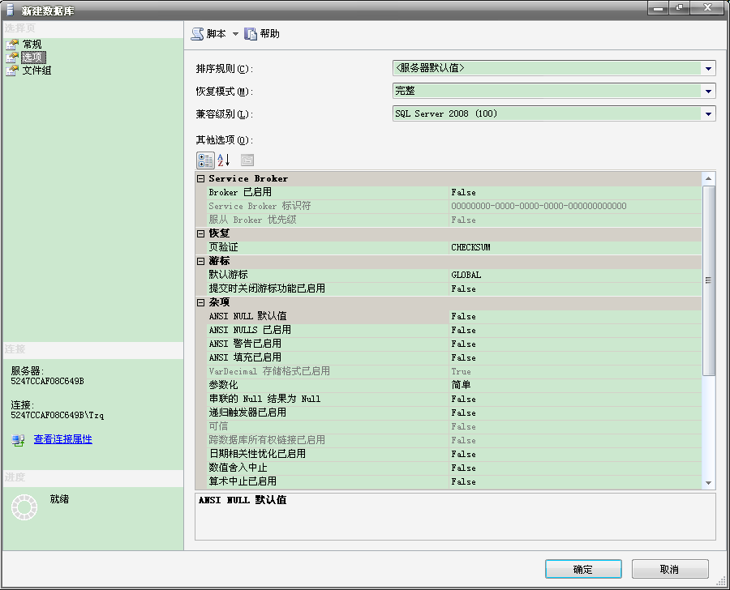
【选项】界面

Slide 18
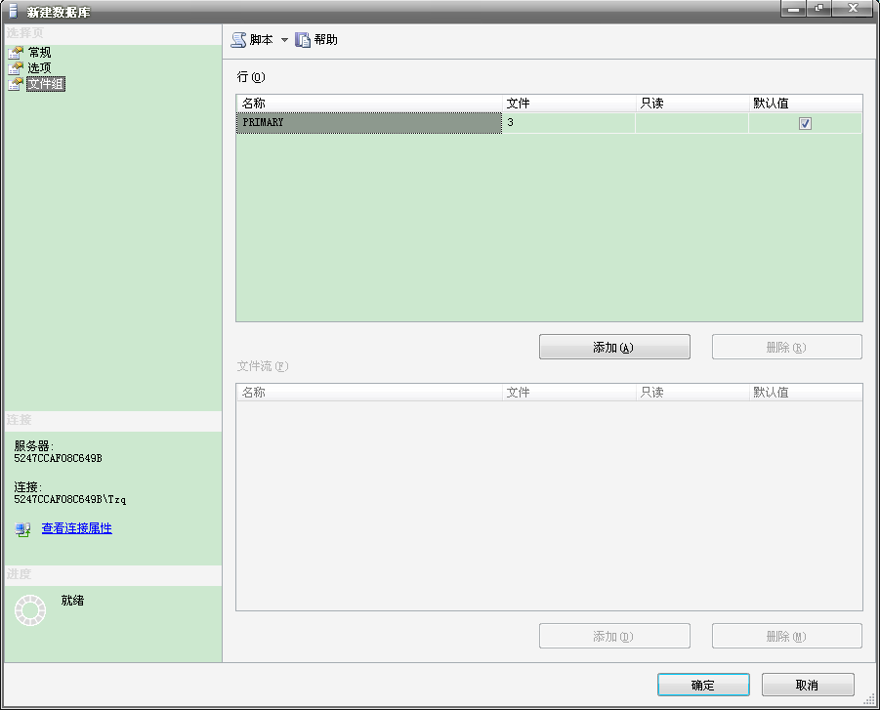
【文件组】界面

Slide 19
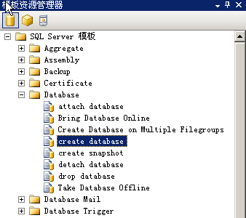
2.2 使用模板创建数据库
用户根据提示操作，即可创建数据库

Slide 20
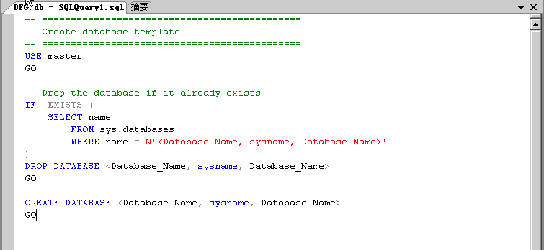
双击“创建数据库”命令，就会出现创建数据库的SQL语言模板

Slide 21
2.3 使用Transact-SQL语句创建数据库
CREATE DATABASE database_name
[ON [PRIMARY] [<filespec> [，…n] [，<filegroupspec> [，…n]] ]
[LOG ON {<filespec> [，…n]}]
[FOR RESTORE]
<filespec>::=（[NAME=logical_file_name，]
FILENAME=‘os_file_name’
[，SIZE=size]
[，MAXSIZE={max_size|UNLIMITED}]
[，FILEGROWTH=growth_increment] ） [，…n]
<filegroupspec>::=FILEGROUP filegroup_name <filespec> [，…n]
Notes:
database_name：数据库的名称，最长为128个字符。
PRIMARY：该选项是一个关键字，指定主文件组中的文件。
LOG ON：指明事务日志文件的明确定义。
NAME：指定数据库的逻辑名称，这是在SQL Server系统中使用的名称，是数据库在SQL Server中的标识符。
FILENAME：指定数据库所在文件的操作系统文件名称和路径，该操作系统文件名和NAME的逻辑名称一一对应。
SIZE：指定数据库的初始容量大小。
MAXSIZE：指定操作系统文件可以增长到的最大尺寸。如果没有指定，则文件可以不断增长直到充满磁盘。
FILEGROWTH：指定文件每次增加容量的大小，当指定数据为0时，表示文件不增长。

Slide 22
database_name：数据库的名称，最长为128个字符。
PRIMARY：该选项是一个关键字，指定主文件组中的文件。
LOG ON：指明事务日志文件的明确定义。
NAME：指定数据库的逻辑名称，这是在SQL Server系统中使用的名称，是数据库在SQL Server中的标识符。
FILENAME：指定数据库所在文件的操作系统文件名称和路径，该操作系统文件名和NAME的逻辑名称一一对应。
SIZE：指定数据库的初始容量大小。
MAXSIZE：指定操作系统文件可以增长到的最大尺寸。如果没有指定，则文件可以不断增长直到充满磁盘。
FILEGROWTH：指定文件每次增加容量的大小，当指定数据为0时，表示文件不增长。

Slide 23
示例1
例1：创建一个数据库，此数据库的名字为“学生管理数据库”，其他选项均采用默认设置。
CREATE DATABASE 学生管理数据库

Slide 24
示例2
CREATE DATABASE 人事信息数据库
ON
( NAME =人事信息数据库,
FILENAME = 'C:\program files\Microsoft SQL Server\Mssql.1\Mssql\Data\人事信息数据库.mdf ',
SIZE = 10, MAXSIZE = 30,
FILEGROWTH = 5 )
LOG ON
( NAME =人事信息日志,
FILENAME = 'C:\program files\Microsoft SQL Server\Mssql.1\Mssql\Data\人事信息日志.ldf ',
SIZE = 3, MAXSIZE = 12,
FILEGROWTH = 2 )

Slide 25
示例3
CREATE DATABASE 档案数据库
ON
( NAME = Arch1,
FILENAME = 'C:\archdat1.mdf ',
SIZE = 5MB),
( NAME = Arch2,
FILENAME = 'D:\archdat2.ndf',
SIZE = 4MB,
MAXSIZE = 10MB,
FILEGROWTH = 2MB),
( NAME = Arch3,
FILENAME = 'E:\archdat3.ndf',
SIZE = 4MB,
MAXSIZE = 10MB,
FILEGROWTH = 2MB)
LOG ON
( NAME = Archlog1,
FILENAME = 'C:\ archlog1.ldf',
SIZE = 3MB,
FILEGROWTH = 20%),
( NAME = Archlog2,
FILENAME = 'C:\ archlog2.ldf',
SIZE = 2MB,
FILEGROWTH = 20% )

Slide 26
示例4
创建了一个Test4数据库，该数据库的主数据文件逻辑名称为Test_data，物理文件名为Test4.mdf，初始大小为10MB，最大尺寸为无限大，增长速度为10%；数据库的日志文件逻辑名称为Test4_log，物理文件名为Test4.ldf，初始大小为1MB，最大尺寸为5MB，增长速度为1MB。
CREATE DATABASE test4
ON PRIMARY
( NAME = 'test4',
FILENAME='C:\Program Files\Microsoft SQL Server\MSSQL.1\MSSQL\data\test4.mdf', SIZE=10240KB,
MAXSIZE = UNLIMITED,
FILEGROWTH = 10%)
LOG ON
( NAME='test4_log',
FILENAME='C:\Program Files\Microsoft SQL Server\MSSQL.1\MSSQL\data\test4_log.ldf',
SIZE=1024KB,
MAXSIZE = 5120KB,
FILEGROWTH = 1024KB )
GO

Slide 27
3 修改数据库
3.1利用SQL Server管理平台修改数据库
3.2使用ALTER DATABASE语句修改数据库

Slide 28
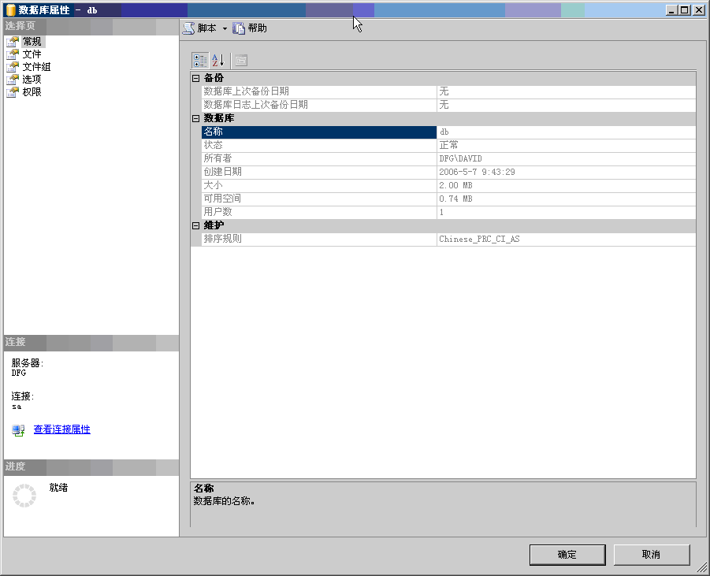
3.1利用SQL Server管理平台修改数据库
在SQL Server管理平台中，右击所要修改的数据库，从弹出的快捷菜单中选择“属性”选项，出现如图所示的数据库属性设置对话框。可以看到，修改或查看数据库属性时，属性页框比创建数据库时多了两个，即选项和权限页框

Slide 29
3.2使用ALTER DATABASE语句修改数据库
ALTER DATABASE语法形式如下：
Alter database databasename
{add file<filespec>[,…n] [to filegroup filegroupname]
|add log file <filespec>[,…n]
|remove file logical_file_name [with delete]
|modify file <filespec>
|modify name=new_databasename
|add filegroup filegroup_name
|remove filegroup filegroup_name
|modify filegroup filegroup_name
{filegroup_property|name=new_filegroup_name}}

Slide 30
示例1
将两个数据文件和一个事务日志文件添加到test4数据库中
ALTER DATABASE Test4
ADD FILE
(NAME = Test41, FILENAME='c:\Program Files\Microsoft SQL Server\MSSQL.1\MSSQL\Data\test41.ndf', SIZE = 5MB, MAXSIZE = 100MB, FILEGROWTH = 5MB),
(NAME = Test42, FILENAME='c:\Program Files\Microsoft SQL Server\MSSQL.1\MSSQL\Data\test42.ndf', SIZE = 3MB, MAXSIZE = 10MB, FILEGROWTH = 1MB)
GO
ALTER DATABASE Test4
ADD LOG FILE ( NAME = testlog1, FILENAME='c:\Program Files\Microsoft SQL Server\MSSQL.1\MSSQL\Data\testlog1.ldf', SIZE = 5MB, MAXSIZE = 100MB, FILEGROWTH = 5MB)
GO

Slide 31
示例2
增加文件。在Test1数据库中添加一个5 MB大小的新数据文件，此文件的最大大小为20MB，每次增加5MB。
  ALTER DATABASE Test1
  ADD FILE (
  NAME = Test1dat2,
  FILENAME = 'C:\Program Files\Microsoft SQL Server\MSSQL.1\MSSQL\Data\t1dat2.ndf',
  SIZE = 5MB,
  MAXSIZE = 20MB,
  FILEGROWTH = 5MB )

Slide 32
示例3
更改文件。将Test1数据库中Test1dat2文件的大小增加为10MB。
  ALTER DATABASE Test1
  MODIFY FILE
  (NAME = Test1dat2,
  SIZE = 10MB)

Slide 33
示例4
向Test1数据库中添加两个 5 MB 大小的日志文件。
  ALTER DATABASE Test1
  ADD LOG FILE
  ( NAME = test1log2,
  FILENAME = 'C:\Program Files\Microsoft SQL Server\MSSQL.1\MSSQL\Data\test2log.ldf',
  SIZE = 5MB,
  MAXSIZE = 100MB,
  FILEGROWTH = 5MB),
  ( NAME = test1log3,
  FILENAME = 'C:\Program Files\Microsoft SQL Server\MSSQL.1\MSSQL\Data\test3log.ldf',
  SIZE = 5MB,
  MAXSIZE = 100MB,
  FILEGROWTH = 5MB)

Slide 34
4 删除数据库
使用SQL Server管理平台
使用语句：
DROP DATABASE 数据库名[，… ]
例：删除Test1和Test2数据库：
DROP DATABASE Test1, Test2

Slide 35
5 分离和附加数据库
5.1 分离数据库
5.2 附加数据库
分离和附加可以快速的将数据库从一台服务器转移到另一台服务器上。分离数据库是将数据库数据与数据库运行实例完全分离，从而可以将数据库数据文件附加到任何SQL Server实例，而不需要重新创建数据库，分离后的数据库将从原实例中删除。但有五种特殊情况不能分离数据库：
◆已复制并发布数据库
◆数据库中存在数据库快照
◆该数据库正在某个数据库镜像会话中进行镜像
◆数据库处于置疑状态
◆数据库为系统数据库

Slide 36
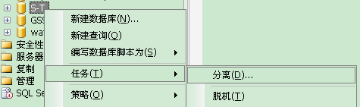
5.1 分离数据库
使用SQL Server管理平台实现

Slide 37
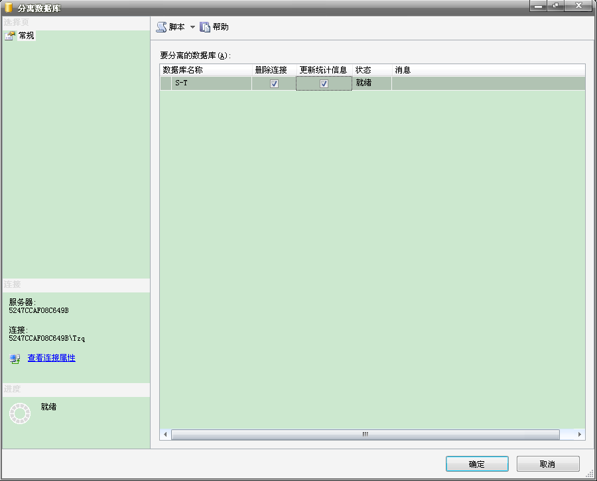

Slide 38
使用系统存储过程sp_detach_db分离数据库
存储过程sp_detach_db的使用方法如下：
sp_detach_db [@dbname=] 'dbname'
[, [@skipchecks=] 'skipchecks']
[, [@KeepFulltextIndexFile=] 'KeepFulltextIndexFile']
语法说明：
[@dbname=] ‘dbname’：指定要分离的数据库名称。
[@skipchecks=] 'skipchecks'：指定跳过或者运行UPDATE STATISTICS。skipchecks的数据类型为nvarchar(10)，默认值为NULL。跳过UPDATE STATISTICS STATISTICS设为true，否则设为false。
[@KeepFulltextIndexFile=] 'KeepFulltextIndexFile':指定在数据库分离中是否删除与该被分离数据库关联的全文索引文件。KeepFulltextIndexFile的默认数据类型为nvarchar(10)，默认为true。如若要删除与数据库关联的所有全文索引可以设为NULL或false。

Slide 39
【例】将数据库Northwind从服务器中分离出来。
EXEC sp_detach_db 'Northwind'
在分离数据库时，必须保证拥有对数据库的独占访问权限。如果要分离的数据库正在使用中，则必须将其设为SINGLE_USER模式。

Slide 40
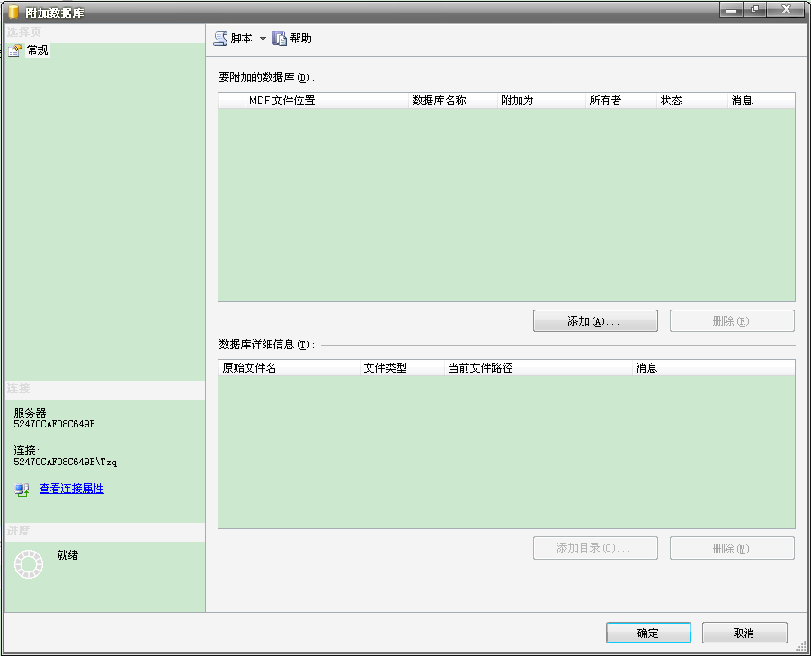
5.2 附加数据库
使用SQL Server管理平台实现

Slide 41
使用系统存储过程sp_ attach _db附加数据库
存储过程sp_attach_db的使用方法如下：
sp_attach_db [@dbname=] ‘dbname’, [@fileame1=]’filename_1’[,…n]
语法说明：
[@dbname=] ‘dbname’：说明需要附加的数据库名称。该名称必须是当前数据库中唯一的。dbname的数据类型为sysname，默认为NULL。
[@fileame1=]’filename_n’：指定数据库文件的物理名称。filename_1的数据类型为nvarchar(260)，默认值为NULL。最多可以指定16个文件名。参数名称以@filename开始递增到@filename16，文件名列表中至少必须包含主文件，主文件包含指向数据库中其他文件的系统表。该列表还必须包括数据库分离后所有被移动的文件。

Slide 42
【例】将数据库Northwind的数据库文件附加到当前服务器。
EXEC sp_attach_db @dbname=N'Northwind',
@filename1=N'D:\Microsoft SQL Server\MSSQL10_50.MSSQLSERVER\MSSQL\DATA\northwnd.mdf',
@filename2=N'D:\MicrosoftSQLServer\MSSQL10_50.MSSQLSERVER\MSSQL\DATA\northwnd.ldf'

Slide 43
6 数据库收缩
数据库经过一段时间的使用之后，数据库文件随着数据的增多不断变大，此时可以通过收缩数据库中的文件以删除未使用的空间，减少分配给数据库文件和事务日志文件的磁盘空间，以避免磁盘空间的浪费

Slide 44
缩小数据库空间
使用SQL Server管理平台实现。
在要收缩的数据库上右击鼠标，选“任务”→“收缩” →数据库”。

Slide 45
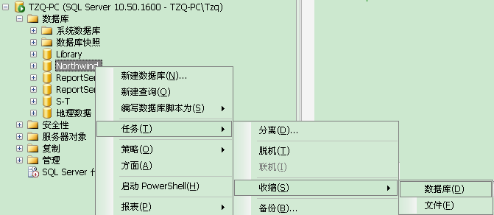
6.1 使用SQL Server管理平台收缩数据库

Slide 46
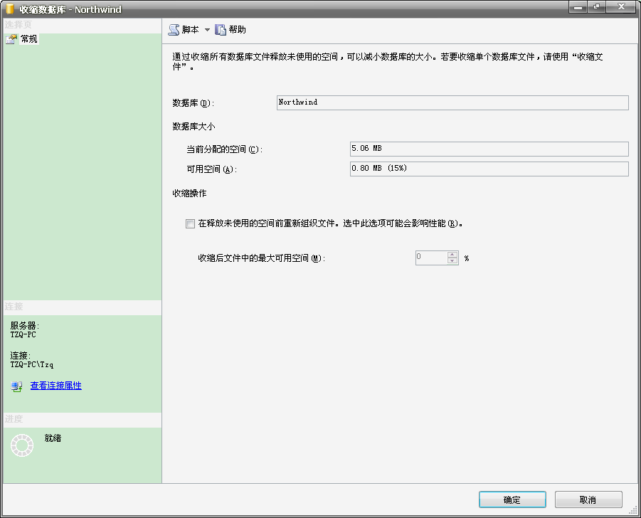

Slide 47
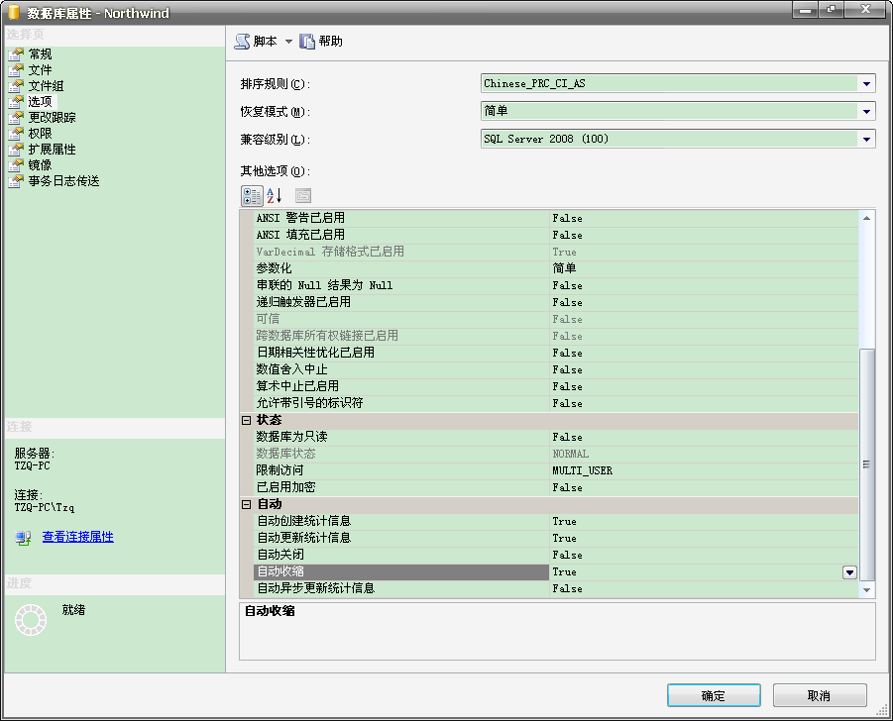
6.2设置自动收缩数据库选项

Slide 48
将【自动收缩】设置为“True”。这样SQL server会在数据库空闲时自动收缩数据库。
此外，可以通过SQL语法提供的ALTER DATABASE语句来进行自动收缩。
-- 数据库自动收缩
ALTER DATABASE Northwind SET AUTO_SHRINK ON
其中，Northwind表示要自动收缩的数据库名称。

Slide 49
6.3使用T-SQL收缩数据库
可以使用DBCC SHRINKDATABASE 和DBCC SHRINKFILE 语句来压缩数据库。
其中DBCC SHRINKDATABASE 语句对数据库进行压缩，DBCC SHRINKFILE 语句对数据库中指定的文件进行压缩

Slide 50
DBCC SHRINKDATABASE
DBCC SHRINKDATABASE 语句基本语法如下：
DBCC SHRINKDATABASE (database_name [, target_percent]
[, {NOTRUNCATE | TRUNCATEONLY}])
各参数说明如下：
target_percent
指定将数据库压缩后，未使用的空间占数据库大小的百分之几。如果指定的百分比过大，超过了压缩前未使用空间所占的比例，则数据库不会被压缩。并且压缩后的数据库不能比数据库初始设定的容量小。
NOTRUNCATE
将数据库缩减后剩余的空间保留在数据库中不返还给操作系统。如果不选择此选项，则剩余的空间返还给操作系统。
TRUNCATEONLY
将数据库缩减后剩余的空间返还给操作系统。使用此命令时SQL Server 将文件缩减到最后一个文件分配区域,但不移动任何数据文件。选择此项后，target_percent 选项就无效了。

Slide 51
例：压缩数据库northwind 的未使用空间为数据库大小的10%
DBCC SHRINKDATABASE(northwind,10)
在返回的结果集中，其各字段的含义如下：
Dbld：收缩的数据库ID。
Field：收缩的文件ID。
CurrentSize：文件占用的页数。
MinimumSize：文件最少占用的页数。
UsedPages：文件当前使用的页数。
EstimatedPages：预计可以收缩到的页数。
如果数据库文件不需要收缩则在结果集中不显示内容。数据库空间也不是收缩的越小越好，通常数据库都需要预留部分空间来供日常操作

Slide 52
DBCC SHRINKFILE
DBCC SHRINKFILE 语句压缩当前数据库中的文件。其语法如下：
DBCC SHRINKFILE ({file_name | file_id}
{[,target_size] |
[, {EMPTYFILE | NOTRUNCATE | TRUNCATEONLY}]} )
各参数说明如下：
file_id
指定要压缩的文件ID号。文件的ID 号可以通过 FILE_ID()函数或用系统存储过程sp_helpdb来得到。
target_size
指定文件压缩后的大小。以MB 为单位。如果不指定此选项，SQL Server 就会尽最大可能地缩减文件。
EMPTYFILE
指明此文件不再使用，将移动所有在此文件中的数据到同一文件组中的其他文件中去。执行带此参数的命令后，此文件就可以用ALTER DATABASE 命令来删除了。其余参数NOTRUNCATE 和TRUNCATEONLY 与DBCC SHRINKDATABASE命令中的含义相同

Slide 53
【例】压缩数据库Northwind中的数据库文件Northwind的大小到2MB。
USE Northwind
DBCC shrinkfile(Northwind,2)
返回结果集与使用SHRINKDATABASE语句压缩数据库类似

Slide 54
思考与练习
1、在E盘的sql_data文件夹下创建数据库mydata，包含一个数据文件和一个事务日志文件。
2、添加一个包含两个数据文件的文件组到数据库mydata中，并指定其文件大小为2M，最大容量为40M，数据文件的增长量为2M。
3、删除创建的数据库mydata。
4、分离任意一个数据库，尝试着将其附加到另一个服务器中。
5、对服务器中数据量较大的数据库进行收缩，并观察其收缩的情况。
6、分析SQLite数据库的存储

Slide 55

Question & Answer
Thank you

